Slide 1
La Sicurezza in Centrale del Latte di Roma…
La Sicurezza è ogni giorno, è ogni istante della giornata che passiamo sul nostro posto di lavoro.
La Sicurezza di tutti non è il risultato dell’impegno e la responsabilità di una persona nominata dall’azienda che ha l’onere di valutare i rischi e formare i dipendenti.
La Sicurezza in primis è responsabilità di ognuno di noi verso sé stessi rispettando le regole e mettendo in pratica ciò che con la formazione abbiamo appreso.
La Sicurezza è partecipazione, è coinvolgimento, è la spinta dal basso verso l’alto dove ognuno proattivamente contribuisce a rendere il proprio posto di lavoro più sicuro per lui e per i propri colleghi.
La Sicurezza è Miglioramento Continuo, solo così possiamo stare al passo dei cambiamenti operativi e l’insorgere di nuovi rischi.
I° posto concorso tra i dipendenti:
«Un logo per la Sicurezza in CLR»
II° posto concorso tra i dipendenti:
«Un logo per la Sicurezza in CLR»

Slide 2
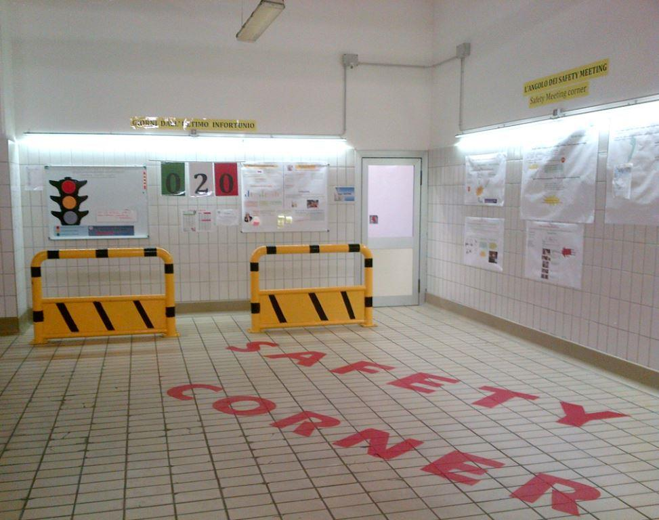
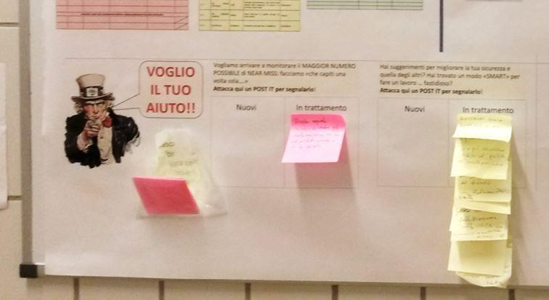
Informazione
SAFETY CORNER
Area in Stabilimento dedicata per le comunicazioni bidirezionali tra azienda e dipendenti.
Usando gli strumenti del visual management, l’azienda espone in modo chiaro e coinvolgente gli andamenti e le comunicazioni inerenti la sicurezza del sito produttivo ai propri lavoratori.
Il dipendente ha una zona dedicata dove lasciare suggerimenti o comunicazioni (es. near miss) all’azienda la quale quotidianamente verifica se vi siano novità e restituisce feedback in modo puntale.

Slide 3
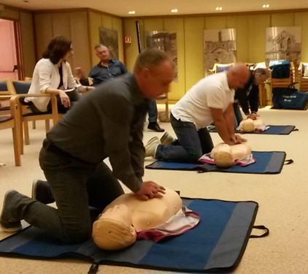
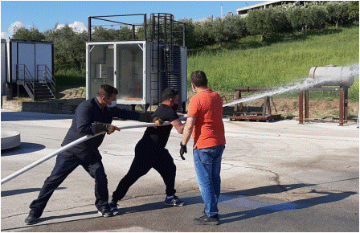
Formazione obbligatoria e non
Formazione 2023 (al 30/6)
Corso | Numero partecipanti | Ore erogate
Formazione aggiuntiva preposti | 34 | 139
Aggiornamento abilitazione carrellisti | 5 | 20
Aggiornamento dirigenti | 1 | 6
Acquisizione formazione obbligatoria lavoratori | 1 | 8
Aggiornamento formazione lavoratori rischio basso | 2 | 16
Aggiornamento RLS | 1 | 8
Formazione ASPP (2023) | 1 | 12
Aggiornamento formazione lavoratori | 2 | 12
Formazione aggiuntiva preposti | 3 | 24
Formazione lavoratori rischio alto (stagista) | 1 | 16
Safety Meeting: near miss per fuoriuscita ammoniaca (*) | 12 | 12
Formazione della Squadra Antincendio rischio elevato con idoneità tecnica (**) | 14 | 224
Totale |  | 497
(*) formazione non obbligatoria/codificata
(**) formazione non obbligatoria: l’Azienda pur essendo a «rischio medio» ha deciso di elevare la formazione antincendio dei manutentori al livello «rischio elevato» con «idoneità tecnica» rilasciata dai VVF riservato alle Aziende a Rischio Incidente Rilevante (Direttiva Seveso).

Slide 4
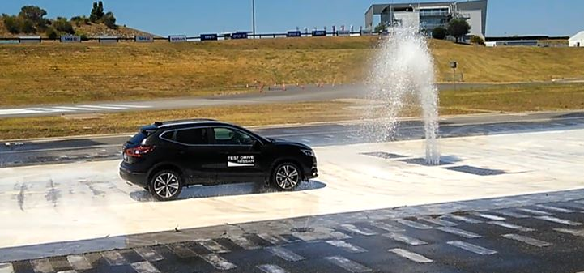
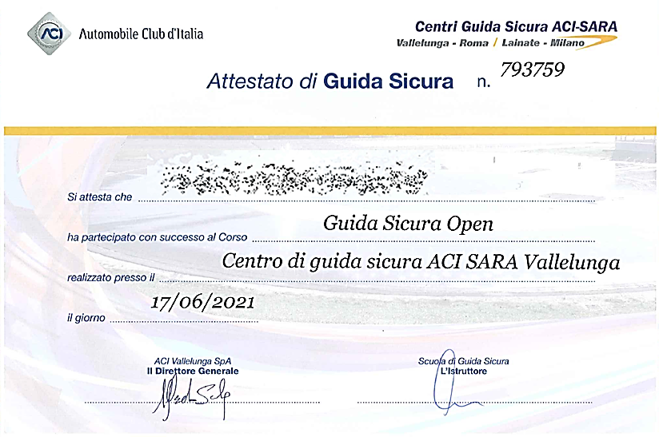
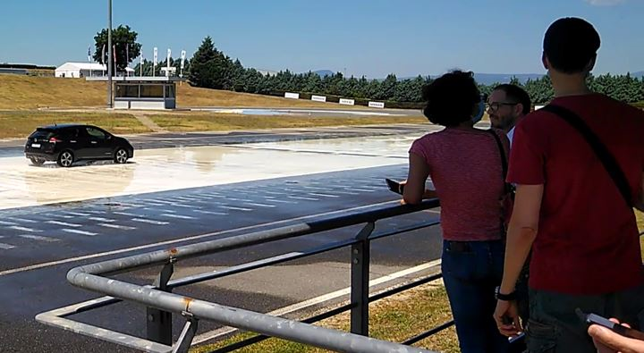
Formazione non obbligatoria
Numeri preoccupanti e costantemente in aumento: questa è la sintesi del Documento INAIL. Ecco alcuni dati più specifici:
106.000 denunce di infortunio in itinere nel 2019 (+2% rispetto al 2018)
73.000 infortuni in itinere con coinvolgimento di un veicolo (circa il 75% degli infortuni complessivi)
Fonte INAIL
Corso di guida sicura
Si sono organizzati dei corsi dedicati sulla Sicurezza alla guida per tutti i dipendenti che svolgono il proprio lavoro in mobilità o hanno in dotazione l’auto aziendale presso l’autodromo di Vallelunga

Slide 5
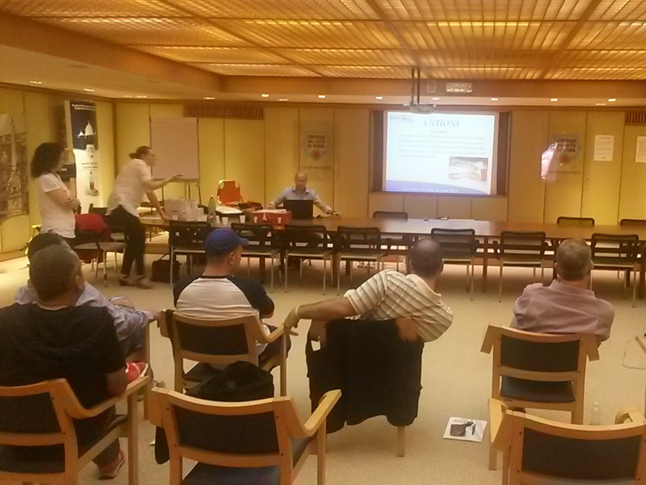
Formazione
Safety Meeting
Modalità di svolgimento:
Il RSPP individua un argomento specifico seguendo una rotazione o un esigenza operativa, es:
Esposizione al rumore
Permessi di lavoro
Carrelli elevatori
Near miss
Evidenze dal Behaviour Observation System
Sostanze chimiche
Check list
Analisi infortuni
- Viene svolta una veloce presentazione ai lavoratori per condividere i contenuti e formarli sulle nozioni specifiche all’argomento trattato.
- Si svolge un brainstorming con i dipendenti per recepire anomalie che nel quotidiano riscontrano o per dare idee di miglioramento.
- Nei giorni successivi si va sul campo e si mettono in opera le azioni condivise.

Slide 6
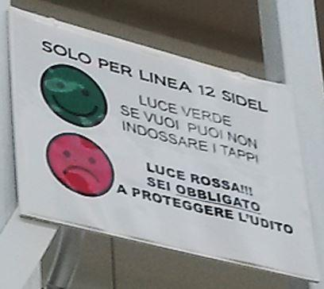
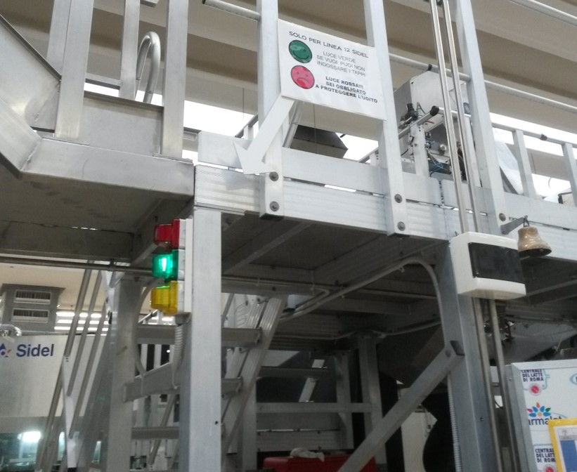
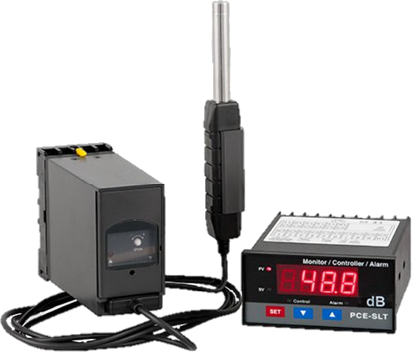
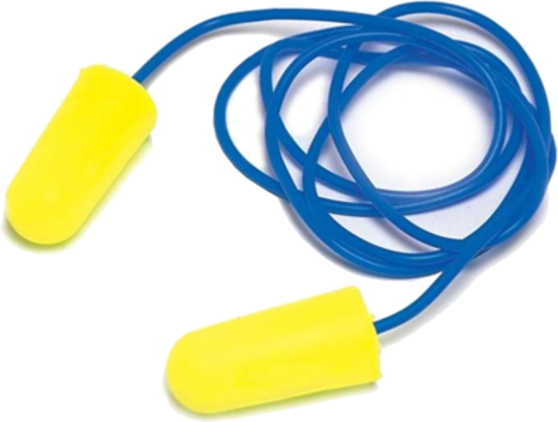
Prevenzione – Tecnologia applicata alla Sicurezza
Safety Meeting – «Esposizione al rumore»
Cosa è emerso dal brainstorming con gli operatori:
«ci avete fatto provare più tipi di tappo o cuffie anti rumore , più o meno confortevoli. Portarli tante ore è comunque molto fastidioso»
«il fastidio nel mettere i tappi nelle orecchie può avvenire subito ma molti di noi lo avvertono forte dopo un po’ che li si indossa»
«in zona produzione per regola dobbiamo indossare i tappi sempre per 8 ore , ma molte ore la produzione è ferma e non c’è rumore, possiamo evitare di metterli?»
L’ultimo punto emerso è stato quello su cui si è ragionato e sul quale il team ha proposto una progetto pilota : «Sicurezza Adattiva»
Adattarsi cioè al cambiamento del pericolo e del livello di rischio .
Abbiamo installato un fonometro collegato ad un PLC che a sua volta comanda un semaforo posto sulla linea di produzione nell’area dove operano i lavoratori.
Le uscite del PLC accendono pertanto le luci di un “semaforo” a seconda del LEX calcolato su 2 minuti, con soglia di intervento impostabile.
Tale soglia è stata impostata a 86,5dB, “un po’ di meno” degli 87db(A) che rendono obbligatorio l’uso dei Dpi acustici secondo l’art 189 del DLGS 81/08.
LEX <86,5dB(A) -> semaforo verde
LEX>=86,5dB(A) -> semaforo rosso.
Fermo restando che i DPI sono costantemente disponibili, gli operatori sono avvertiti che quando il semaforo è verde possono non indossare i DPI, quando è rosso devono indossare i DPI.
Risultato: eliminazione della sovraprotezione acustica nei momenti meno rumorosi; diminuzione del discomfort dall’uso prolungato dei DPI acustici.

Slide 7
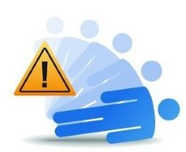
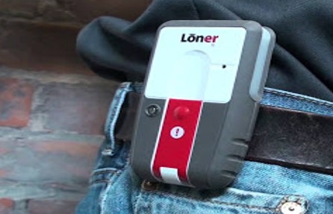
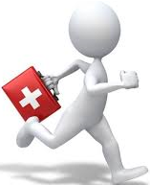
Prevenzione – Tecnologia applicata alla Sicurezza
Safety Meeting – «Lavoro isolato»
Brainstorming con i dipendenti sul rischio dell’assenza di soccorso durante lavori isolati nel quale si sono individuate le seguenti aree e attività critiche:
Operazioni di preparazione o manutenzione presso impianti tecnologici;
Operazioni di manutenzione presso impianti di lavaggio CIP ubicati in aree sotterranee;
Interventi di reperibilità domenicale del Capo Turno e dei manutentori con lo Stabilimento semi vuoto.
Acquistato e dato in dotazione un dispositivo di allerta “uomo a terra” il quale inoltra un allarme non appena il sensore percepisce un brusco cambio di inclinazione/impatto della persona che lo indossa.
L’allarme può essere mandato anche manualmente da chi indossa il dispositivo
L’allarme automatico - Nel caso in cui l’operatore che indossa il dispositivo inciampi o accusi un malore che provoca la caduta a terra, il dispositivo manda un segnale sonoro di preallarme.
L’allarme manuale - Nel caso in cui l’operatore che indossa il dispositivo accusi un malore, non si senta bene e necessiti di soccorso può alzare la linguetta del dispositivo e schiacciare il tasto centrale mandando un segnale di preallarme.
In entrambi i casi:
Se si tratta di un falso allarme, l’operatore ha 30 secondi per annullare il segnale premendo il tasto centrale posizionato sulla linguetta rossa.
Passati i 30 secondi, il segnale di preallarme diventa un segnale acustico continuo e parte l’allarme.
Il segnale d’allarme mandato dal dispositivo si traduce in:
Segnalazione acustica in Portineria;
Invio di mail all’indirizzo della Portineria, Responsabile Portineria
Invio di SMS sui telefoni di Responsabile Portineria e Responsabile Sicurezza.

Slide 8
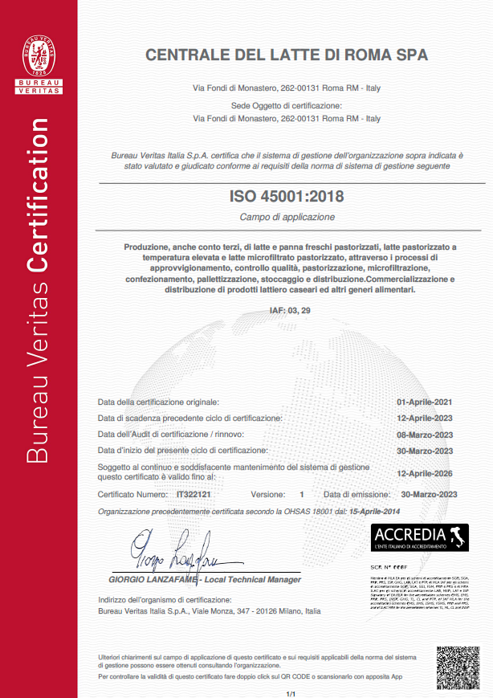
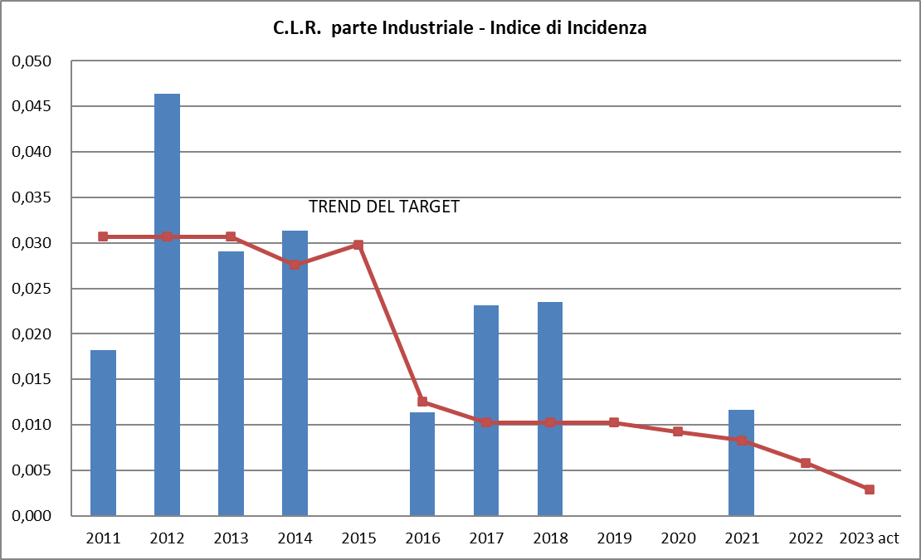
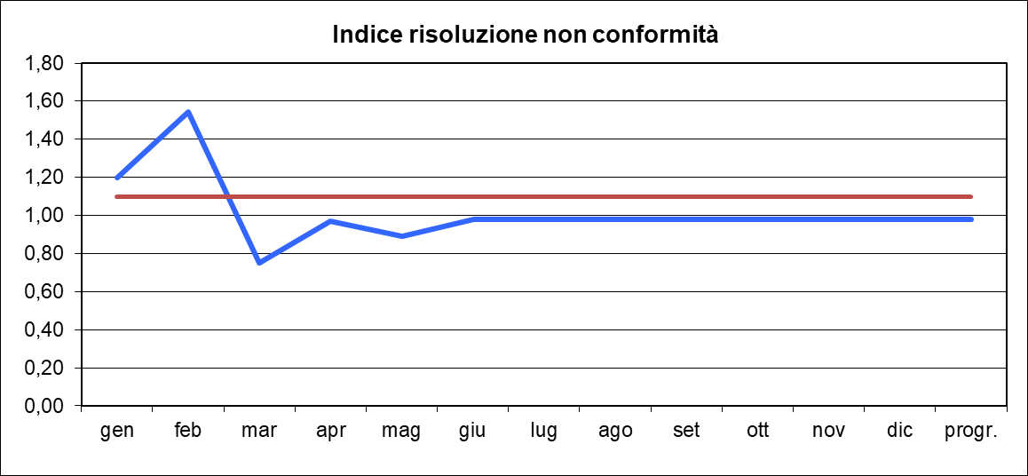
I nostri risultati
Continuo monitoraggio delle performance
Centrale del Latte di Roma ha ottenuto la certificazione del suo Sistema di Gestione della Sicurezza secondo OHSAS 18001 nel 2014 e la mantiene ad oggi secondo lo standard ISO 45001:2018
Gestione delle Non Conformità e dei Near Miss
Monitoraggio dei KPI e condivisione dei risultati con il personale tramite info point (Safety corner) o in riunione dedicate.

Slide 9
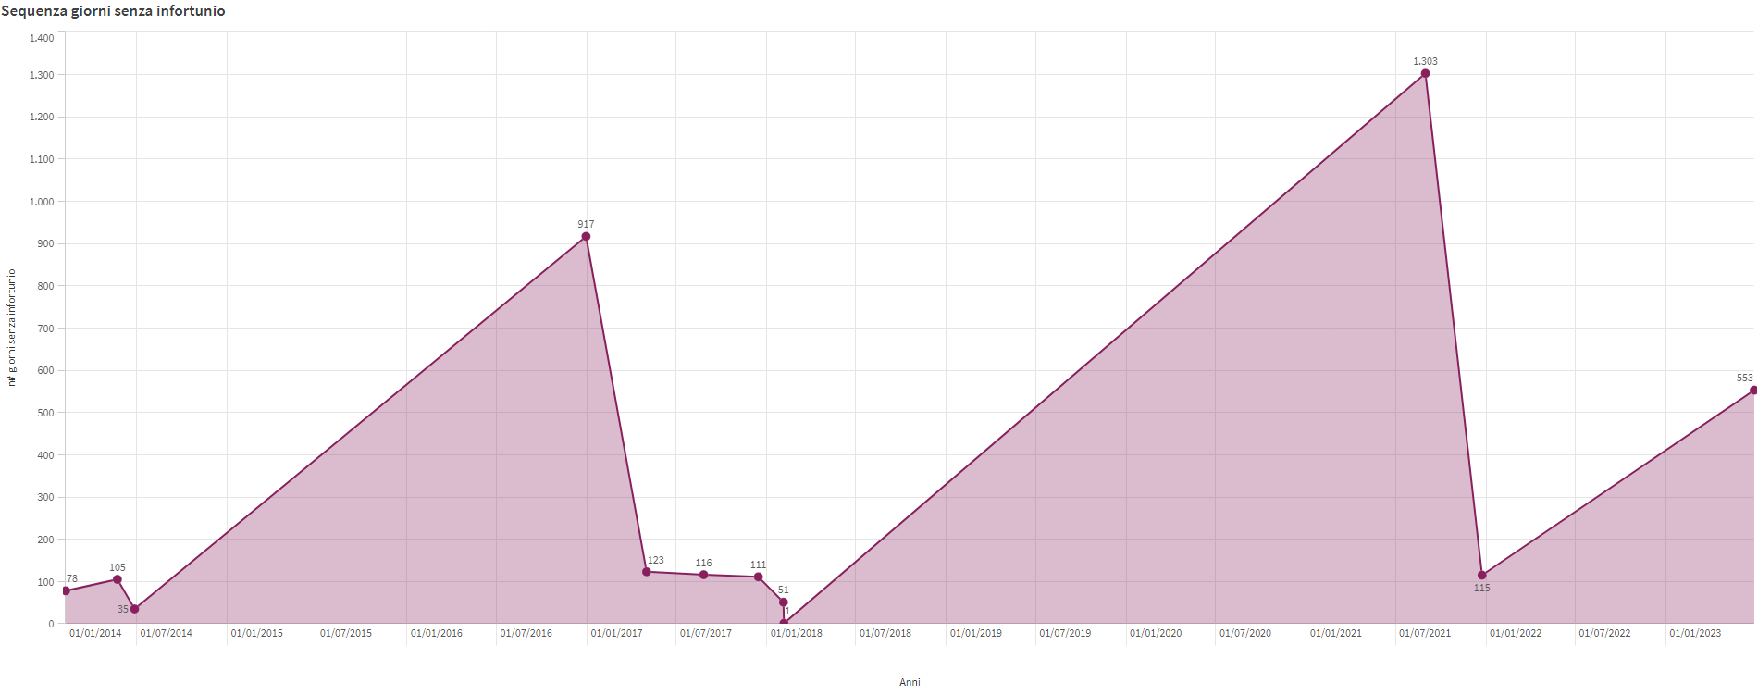
I nostri risultati – La nostra ambizione
Negli ultimi anni il numero degli infortuni si è ridotto drasticamente. Il numero dei giorni senza infortuni è aumentato da 917, a 1303 (record attuale) .
Al 30/6 il conteggio era di 553 giorni (615 al 31/8)
Record
1.303
917
Current
553
2014
31/06/2023
Se infortuni >0 sicurezza = 0
L’obiettivo di Centrale del Latte di Roma è lo zero infortuni, i record sono interruzioni verso il cammino verso la totale Sicurezza

